Slide 1
Бюджет
для граждан
Чистиковское сельское поселение
Руднянского района
Смоленской области

Slide 2
Основные показатели муниципального образования Чистиковского сельского поселения Руднянского района Смоленской области за 2023 год
В состав территории сельского поселения входят следующие населенные пункты:
1) деревня Чистик- Административный центр сельского поселения 2) деревня Анцифорово; 3) деревня Высокая Жарь; 4) деревня Горбуши; 5) деревня Гранки; 6) деревня Дворище; 7) деревня Дуброво; 8) деревня Ельня; 9) деревня Живолево; 10) деревня Заготино; 11) деревня Игнатовка; 12) деревня Кисловка; 13) деревня Концы; 14) деревня Коробаново; 15) деревня Кочаны; 16) деревня Лелеквинская; 17) деревня Лешно; 18) деревня Молево; 19) деревня Морозовка; 20) деревня Москаленки; | 21) деревня Надва; 22) деревня Обурог; 23) деревня Ордовка; 24) деревня Осяпы; 25) деревня Пальцево; 26) деревня Плоское; 27) деревня Приволье; 28) деревня Рассвет; 29) деревня Рокот; 30) деревня Рыжиково; 31) деревня Слобода; 32) деревня Смолиговка; 33) деревня Смоляки; 34) деревня Сташки; 35) деревня Сташково; 36) деревня Сутоки; 37) деревня Суфляново; 38) деревня Тетери; 39) деревня Трегубовка; 40) деревня Удовки; 41) деревня Холмок; 42) деревня Шеровичи.
51 958,7 тыс.руб.
53 000,5 тыс.руб.
1 041,8 тыс.руб.
3,4 тыс.чел.
Муниципальный долг | Просроченная кредиторская задолженность
0,0 тыс. руб. | 0,0 тыс. руб.

Slide 3
Доходы
плане 51 571 445,52 руб.
исполнены на 51 958 685,02 руб., или на 100,7%.
Тыс.руб..

Slide 4
Доходы
Всего |  | 51 958 685,02
НАЛОГОВЫЕ И НЕНАЛОГОВЫЕ ДОХОДЫ | 000 1 00 00000 00 0000 000 | 7 909 270,96
НАЛОГИ НА ТОВАРЫ (РАБОТЫ, УСЛУГИ), РЕАЛИЗУЕМЫЕ НА ТЕРРИТОРИИ РОССИЙСКОЙ ФЕДЕРАЦИИ | 100 1 03 00000 00 0000 000 | 3 028 292,91
НАЛОГ НА ДОХОДЫ ФИЗИЧЕСКИХ ЛИЦ | 182 1 01 02000 01 0000 110 | 2 170 956,27
НАЛОГИ НА СОВОКУПНЫЙ ДОХОД | 182 1 05 00000 00 0000 000 | 4 544,21
НАЛОГИ НА ИМУЩЕСТВО | 182 1 06 00000 00 0000 000 | 1 989 729,83
ДОХОДЫ ОТ ИСПОЛЬЗОВАНИЯ ИМУЩЕСТВА, НАХОДЯЩЕГОСЯ В ГОСУДАРСТВЕННОЙ И МУНИЦИПАЛЬНОЙ СОБСТВЕННОСТИ | 915 1 11 00000 00 0000 000 | 207 185,24
ДОХОДЫ ОТ ПРОДАЖИ МАТЕРИАЛЬНЫХ И НЕМАТЕРИАЛЬНЫХ АКТИВОВ | 915 1 14 00000 00 0000 000 | 508 562,50
БЕЗВОЗМЕЗДНЫЕ ПОСТУПЛЕНИЯ | 915 2 00 00000 00 0000 000 | 44 049 414,06
Дотации бюджетам субъектов Российской Федерации и муниципальных образований | 915 2 02 10000 00 0000 151 | 5 987 800,00
Субсидии бюджетам бюджетной системы Российской Федерации (межбюджетные субсидии) | 915 2 02 20000 00 0000 150 | 37 705 814,06
Субвенции бюджетам на осуществление первичного воинского учета органами местного самоуправления поселений, муниципальных и городских округов | 915 2 02 35118 00 0000 150 | 355 800,00

Slide 5
Расходы
при плане 53 846 619,86 руб. исполнены на 53 000 470,79 руб., или на 98,4%.
0100 - общегосударственные вопросы
0102 - функционирование высшего должностного лица субъекта Российской Федерации и муниципального образования при плане 859 800,00 руб. исполнено 859 766,00 или 100,0%
0104 - функционирование местных администраций при плане 6 644 500,00 руб. исполнено 6 544 299,52 руб. или 98,5%
0106 - обеспечение деятельности органов финансово-бюджетного надзора при плане 29 400,00 руб. исполнено 29 400,00 руб. или 100,0%
0111- резервные фонды при плане 30 000,00 руб. исполнено 0,0руб. или 0,0%
0113 - другие общегосударственные вопросы при плане 1000,00 руб. исполнено 1000,00 или 100,0%

Slide 6
0200- Национальная оборона
0203 - мобилизационная и вневойсковая подготовка: при плане 355 800,00 руб. исполнено 355 800,00 руб. или 100,0%.
0400- национальная экономика
0405 - сельское хозяйство и рыболовство при плане 3 123 442,70 руб. исполнено 3 123 420,99 руб. или 100,0%.
0409 - дорожное хозяйство (дорожные фонды) при плане 17 752 189,00 руб. исполнено 17 691 791 руб. или 99,7%.
0412-другие вопросы в области национальной экономики:
- поддержка предпринимательства при плане 1 000,00руб исполнено 1 000,00руб или 100%
- мероприятия по землеустройству и землепользованию при плане 62676,82 руб. исполнено 62 518,59 или 99,7%.

Slide 7
0500 – Жилищно-коммунальное хозяйство
0501- жилищное хозяйство: при плане 467 600,00 руб. исполнено 462 038,46 руб. или 98,8 %;
0502 - коммунальное хозяйство: при плане 22 086 511,34 руб. исполнено 23 729 602,69 руб. или 99,6 %;
0503 - благоустройство: при плане 1 830 800 руб. исполнено 1 809 613,42 руб. или 98,80%;

Slide 8
1000 – Социальная политика
1001- пенсионное обеспечение:
при плане 425 800,00 руб. исполнено 425772,00 руб. или 100,00 %;
1100 – Физическая культура и спорт
1101 - физическая культура и спорт:
при плане 180 600,00руб. Исполнено 180 600,00 или 100,0%.

Slide 9
Управление бюджетными расходами в разрезе муниципальных программ за 2023 год
(тыс.руб.)

Slide 10
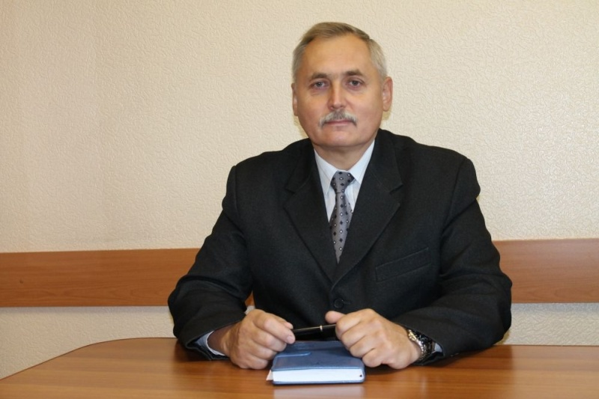
Контакты
Глава муниципального образования
Панфилов Александр Алексеевич
E-mail: Chistikovskoe@admin-smolensk.ru
Специалисты
8 (48141) 5-50-39
8 (48141) 5-50-11
8 (48141) 5-50-39

